Slide 1

毕业论文开题答辩
车联网环境下能耗优先的任务调度算法研究
答辩人:李涵 导师：张学杰 教授

Slide 2
1
选题背景与意义
2
目录
研究思路与理论
CONTENTS
3
研究内容与展示
4
总结与分析
PPT下载 http://www.1ppt.com/xiazai/

Slide 3
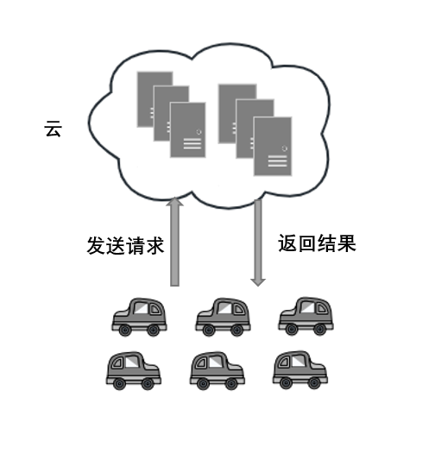
选题背景与意义
思路与理论
内容与展示
总结与分析
在车联网中，如果智能汽车的任务上传到云上处理，响应时间可能太长，无法满足低延迟要求，同时带宽无法满足传输数据的要求。如果在本地处理，这会带来能量的消耗，影响汽车的行驶里程。
选题背景与意义
响应时间太长

Slide 4
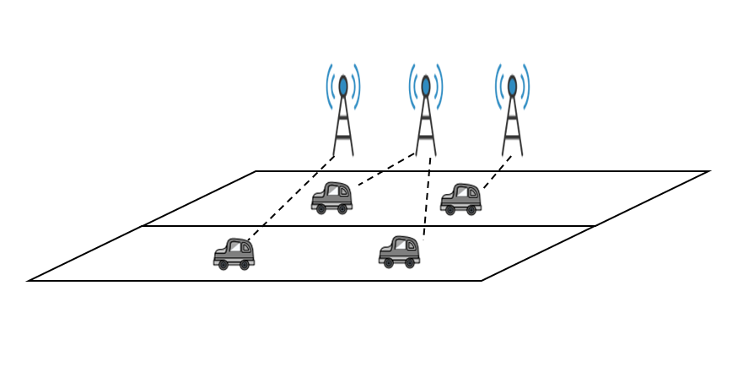
选题背景与意义
思路与理论
内容与展示
总结与分析
现有方法：
通过位于用户附近的边缘云参与任务卸载，这是一种解决云计算传输传输延迟的有效方式，例如,通过虚拟机资源分配和划分任务类型来进行任务的分配。
卸载到边缘云

Slide 5
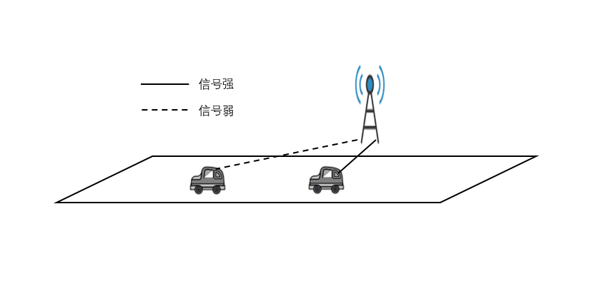
选题背景与意义
思路与理论
内容与展示
总结与分析
问题：
因为边缘设施固定在道路两旁，在车辆高速行驶时，可能会导致传输速率低和传输失败等问题。
可以通过将任务卸载给附近的车辆，来提高资源的利用率。
高速行驶时信号弱

Slide 6
选题背景与意义
思路与理论
内容与展示
总结与分析
方案：
卸载方案既要能够提高资源的利用率，又要能保证公平性。
我们将问题抽象为一个混合整数规划形式, 并求解这个规划。当用户数量为n 时,需要求解变量的数量为 ，且由于公式中有着立方关系,该问题不能在多项式时间内求解。

Slide 7
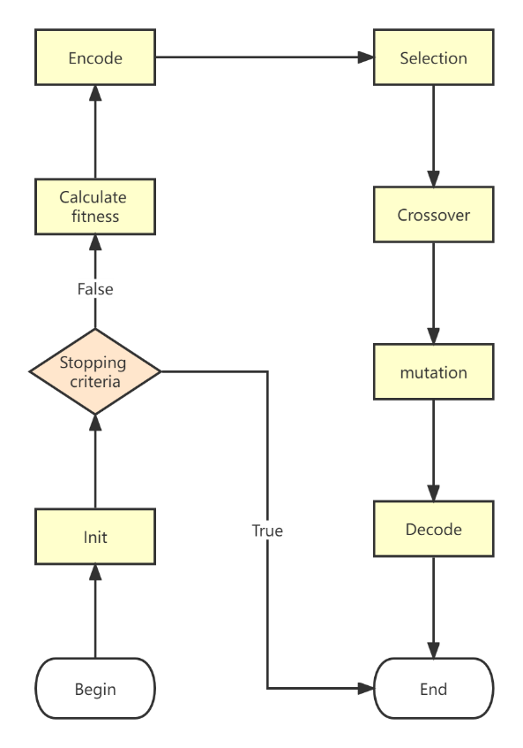
选题背景与意义
思路与理论
内容与展示
总结与分析
方案：
通过启发式的算法来求得该问题的近似解, 例如基因算法, 粒子群算法, 侏儒猫鼬算法。
因为基因算法多了一个编码的步骤, 可以借鉴, 而侏儒猫鼬算法只能求解连续问题, 不能够求解离散问题, 因此需要将其改造为能求解离散问题的算法。
侏儒猫鼬算法的更新流程
基因算法流程图

Slide 8
选题背景与意义
思路与理论
内容与展示
总结与分析
常用的离散更新的方式:
基于编码的更新方式
基于概率的更新方式
基于调整的更新方式
如何进行编码:
变量 的范围在 [0,31] 之间。我们可以采用二进制编码来表示每个个体，其中每个个体由 5 个二进制位组成。
例如，假设我们要编码 10，那么它的二进制表示是 01010。
基于概率的更行方式:
对于解的方案中的每一个变量
基于调整的更新方式:
对于两个解中不同的变量, 使用某种策略来重新生成

Slide 9
感谢各位老师指导

